Slide 1
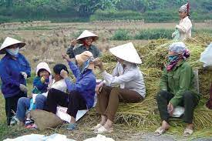
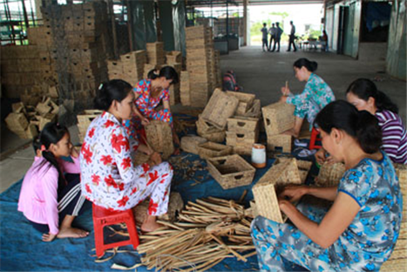
2.VẤN ĐỀ GIẢI QUYẾT VIỆC LÀM Ở NÔNG THÔN VIỆT NAM HIỆN NAY
2.1 Thực trạng vấn đề việc làm ở vùng nông thôn hiện nay
Việt Nam là một nước có nền kinh tế nông nghiệp, lực lượng lao động tập trung chủ yếu ở nông thôn.
Thị trường lao động tại khu vực này chưa thực sự phát triển, nó còn phân mảng, phân tán và sơ khai, việc áp dụng khoa học kỹ thuật và công nghệ vào sản xuất đưa đến lao động truyền thống trong nông nghiệp bị dôi dư.
Hầu hết các thị trường lao động vẫn chỉ tập trung chủ yếu ở các tỉnh, thành phố có nhiều khu công nghiệp, khu chế xuất và ở ba vùng kinh tế trọng điểm
Ở vùng nông thôn, vùng sâu, vùng xa, thị trường lao động lại chưa phát triển nên dẫn đến thực trạng là nơi thừa, nơi thiếu lao động.
Ngoài ra, lề lối làm ăn trong ngành nông nghiệp truyền thống và tình trạng ruộng đất manh mún, nhỏ lẻ như hiện nay đã hạn chế tính chủ động sáng tạo của người nông dân trong sản xuất, kinh doanh cũng như khả năng tiếp cận thị trường của người lao động.
-> Có thể thấy, cung lao động nông thôn dồi dào nhưng chất lượng chưa cao cả về văn
hoá, kỹ năng chuyên môn cũng như hiểu biết về pháp luật và kỹ năng sống.

Slide 2
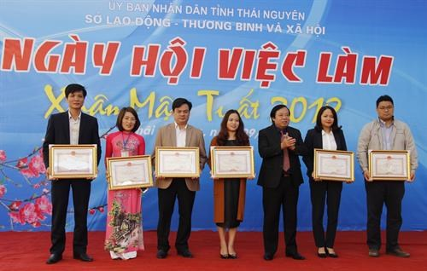
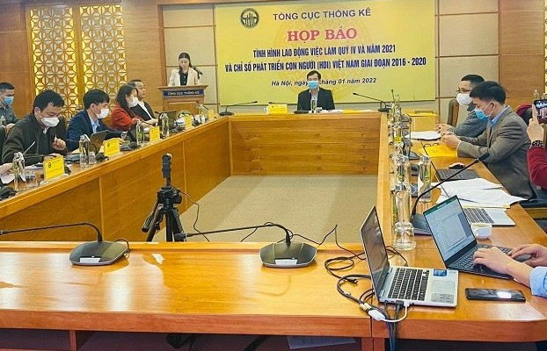
2.VẤN ĐỀ GIẢI QUYẾT VIỆC LÀM Ở NÔNG THÔN VIỆT NAM HIỆN NAY
2.2 Đường lối của đảng về vấn đề giải quyết việc làm ở nông thôn hiện nay
Trong những năm qua, Đảng và nhà nước ta hết sức quan tâm giải quyết việc làm cho lao động nông thôn. Điều đó được thể hiện ở nhiều chính sách như chính sách đất đai, chính sách tín dụng nông thôn, chính sách phát triển nông nghiệp theo hướng sản xuất hàng hóa và đa dạng hàng hóa sản phẩm nông nghiệp, chính sách khuyến khích đầu tư vào nông nghiệp và nông thôn:
Ngày 27/11/2009, thủ tướng chính phủ ban hành nghị quyết số 1956/QĐ-TT phê duyệt đề án” Đào tạo nghề cho lao động nông thôn . Trong nghị quyết này, Đảng và nhà nước đã khẳng định:”Đào tạo nghề cho lao động lông thôn là sự nghiệp của Đảng, Nhà nước, các cấp, các ngành và xã hội nhằm nâng cao chất lượng lao động nông thôn, đáp ứng yêu cầu công nghiệp hóa, hiện đại hóa nông nghiệp, nông thôn...”
chương trình quốc gia giải quyết việc làm cho lao động nông thôn. Để chính sách giải quyết việc làm đi vào cuộc sống, Đảng và Nhà nước ta đã có nhiều chương trình giải quyết việc làm cụ thể : Nghị quyết 102/HĐBT ngày 11/4/1992 về chủ trương, phương hướng và biện pháp giải quyết việc làm trong những năm tới. Từ chương trình này, nhà nước đã tạo nguồn vốn vay nhằm tạo việc làm, hỗ trợ đào tạo nghề cho người lao động
Thực hiện tốt các chính sách đào tọa năng lực cho nguồn nhân lực ở nông thôn. Tiếp tục thực hiện Nghị quyết Trung ương 7 khóa X” về tăng cường sự lãnh đạo của Đảng đối với công tác thanh niên thời kỳ đẩy mạnh công nghiệp hóa, hiện đại hóa”; đồng thời thực hiện thật tốt Đề án”Hỗ trợ thanh niên học nghề và tạo việc làm giai đoạn 2008-2015”, trong đó tập trung vào thanh niên nông thôn và dân tộc miền núi. Đặc biệt là chương trình đưa người lao động đi làm việc ở nước ngoài, chương trình này có ý nghĩa to lớn trong giải quyết việc làm và tăng thu nhập cho lao động điều đó đã góp phần quan trọng xóa đói giảm nghèo và tạo việc làm mới. Về lâu dài cũng tạo ra một đội ngũ công nhân lành nghề do học được kỹ thuật và kinh nghiệm từ nước ngoài
Chính sách tín dụng nông thôn. Nhà nước đã chỉ đạo hình thành mạng lưới tín dụng cho nông dân rộng khắp trên cả nước nhằm cung cấp vốn kịp thời cho nông dân. Nhờ nguồn vốn ưu đãi đó, lao động nông thôn có thể mở rộng sản xuất, phát triển các ngành nghề, tạo việc làm cho bản thân và giải quyết việc làm cho nhiều lao động khác trong gia đình, làng xã.
Chính sách đất đai: Người nông dân luôn gắn với đất đai bởi đó là tư liệu sản xuất trực tiếp của họ. Kể từ khoán 100, khoán 10 cho đến Luật Đất đai năm 2003, Đảng và Nhà nước ta đã từng thực hiện việc giao đất cho nông dân.

Slide 3

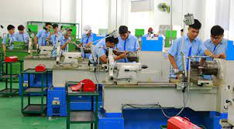
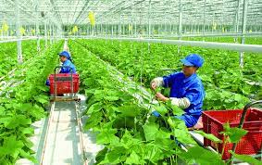
2.3 Giải pháp giải quyết việc làm ở nông thôn hiện nay
-Đẩy mạnh xuất khẩu lao động, đây là một hướng quan trọng để giải quyết việc làm cho lao động ở nông thôn hiện nay.
-Mở rộng các hình thức, cơ sở để đào tạo nghề cho lao đông nông thôn.
-Đẩy mạnh chuyển dịch cơ cấu kinh tế nông nghiệp, nông thôn.
-Cải tiến và đổi mới cơ chế huy động vốn, sử dụng và quản lý vốn đầu tư.

Slide 4
2.VẤN ĐỀ GIẢI QUYẾT VIỆC LÀM Ở NÔNG THÔN VIỆT NAM HIỆN NAY
2.4 Trách nhiệm của bản thân
Là một người đang trong thời kì đổi mới, hiện đại hóa chúng ta cần có ý thức trách nhiệm về vấn đề giải quyết việc làm cả nước nói chung và nông thôn nói riêng bởi đây không phải việc của bất kì cá nhân riêng lẻ nào cả. Chúng ta cần:
Cần ý thức được trách nhiệm, tự năng cao trình độ bản thân, giao tiếp, khả năng hòa nhập vào môi trường mới để từ đó nâng cao vai trò nhận thức về việc tạo việc làm cho cá nhân
Làm tốt công tác thông tin, tuyên truyền, giáo dục với nội dung thích hợp, hình thức đa dạng các chủ trương và nghị quyết của Đảng , Nhà nước về vấn đề việc làm
Chấp hành chính sách dân số, pháp luật về dân số
Cần chủ động thích ứng với công nghệ mới để có thể dễ dàng nắm bắt khoa học kỹ thuật áp dụng vào sản xuất
Cần tích cực tham gia các chương trình đào tạo nghề để nâng cao vốn hiểu biết của bản thân

Slide 5
Kết Luận
Đại hội VI của Đảng đã hoạch định đường lối đổi mới toàn diện, sâu sắc và triệt dể. Đó là sự kết tinh trí tuệ của toàn Đảng, toàn dân và cũng thể hiện tinh thần trách nhiệm cao của Đảng trước đất nước và dân tộc. Đường lối do Đại hội đề ra thể hiện sự phát triển tư duy lý luận, khả năng tổng kết và tổ chức thực tiễn của Đảng, mở ra thời kỳ mới của sự nghiệp cách mạng nước ta trên con đường đi lên chủ nghĩa xã hội.
Vấn đề việc làm và giải quyết việc làm cho lao động nông thôn luôn là vấn đề cấp thiết. Giải quyết việc làm cho lao động nông thôn không phải là dễ dàng, không thể làm nhanh chóng một sớm một chiều mà có thể hóa giải nó, giải quyết việc làm rất cần được nhìn nhận dưới một góc nhìn dài và sâu, có định hướng lộ trình rõ ràng cho những năm tiếp theo. Có như vậy thì vấn đề việc làm, lao động nông thôn không còn trở thành vấn đề bức xúc cho người dân.

